Slide 3
목 차
10.1
통계적 가설검정
10.2
모평균에 대한 검정
10.3
모비율에 대한 검정

Slide 4
10.1 통계적 가설검정

Slide 5
가설검정의 의미
통계적 가설^{statistical hypothesis} : 표본의 특성을 나타내는 모수에 대한 주장
예
어느 사회단체에서 우리나라 근로자의 혈중 콜레스테롤 평균수치가 220mg/dl이라고 발표한다면, μ = 220이라는 사회단체의 주장
어느 철강회사 A에서 생산한 H빔의 평균 강도(μ₁)가 경쟁 회사 B에서 생산한 H빔의 평균 강도(μ₂)와 동일하다는 주장, 즉 μ₁ = μ₂이라는 주장
검정
이러한 주장이 참인지 거짓인지 표본을 이용하여 검정한다.

Slide 6
가설검정의 의미
가설검정^{hypothesis test} : 표본통계량을 이용하여 모수에 대한
주장의 진위를 검정하는 과정
귀무가설^{null hypothesis} : 거짓이 명확히 규명될 때까지 참인 것으로 인정되는 모수에 대한 주장, 즉 그 타당성을 입증해야 할 가설이고 H₀으로 나타낸다.
대립가설^{alternative hypothesis} : 귀무가설을 부정하는 가설, 즉
귀무가설이 거짓이라면 참이 되는 가설이고 H₁로 나타낸다.

Slide 7
가설검정의 의미
예
어느 사회단체에서 우리나라 근로자의 혈중 콜레스테롤 평균수치가 220mg/dl이라고 발표한다면, m = 220이라는 사회단체의 주장
귀무가설은 H₀ : μ = 220이고, 이에 대한 대립가설은 다음과 같다.
H₁ : μ < 220, H₁ : μ ≠ 220, H₁ : μ > 220
귀무가설은 항상 등호(=)를 사용하고 대립가설에는 등호를 사용하지 않는다.
즉, 모수 θ에 대한 귀무가설은 반드시 다음과 같이 ≥, =, ≤를 사용한다.
H₀ : θ ≤ θ₀, H₀ : θ = θ₀, H₀ : θ ≥ θ₀
이에 대한 대립가설은 각각 다음과 같다.
H₁ : θ < θ₀, H₁ : θ ≠ θ₀, H₁ : θ > θ₀

Slide 8
가설검정의 의미
검정통계량^{test statistic} : 귀무가설 H₀ 의 진위여부를 판정하기
위해 표본으로부터 얻은 통계량
채택^{accept} 또는 기각^{rejec t} : 검정 결과 H₀이 참인 결과를 얻으면, 귀무가설을 채택한다고 한다. 그리고 검정 결과 H₀이 거짓인 결과를 얻으면, 귀무가설을 기각한다고 한다.
채택역^{acceptance region} : 귀무가설 H₀ 을 채택하는 검정통계량의 영역
기각역^{critical region} : 귀무가설 H₀ 을 기각하는 검정통계량의영역

Slide 9
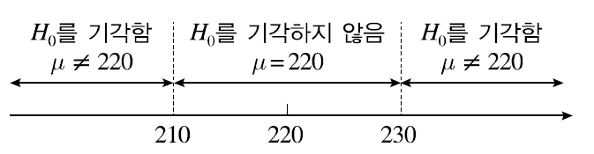
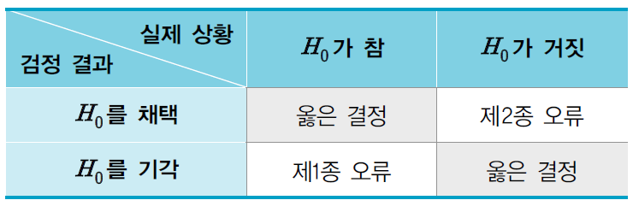
가설검정의 의미
검정 결과 :
제 1종 오류 : 실제 H₀이 참이지만 H₀을 기각함으로써 발생하는 오류
제 2종 오류 : 실제 H₀이 거짓이지만 H₀을 채택함으로써 발생하는 오류

Slide 10
가설검정의 의미
유의수준 ^{significance level} : 제 1종 오류를 범할 확률 (α로 표시)
보편적으로 유의수준은 0.01, 0.05, 0.1을 많이 사용한다.
NOTE
유의수준의 의미
구간추정의 신뢰도와 비슷하게 유의수준이 α = 0.05라는 것은 원칙적으로 기각할 것을 예상하여 설정한 가설을 기각한다고 하더라도 그것에 의한 오차는 최대 5%이하임을 나타낸다.
다시 말해서, 유의수준 α = 0.05는 귀무가설 H₀이 참이지만 H₀을 기각함으로써 발생하는 오류를 범할 위험이 20회의 검정에서 최대 1회까지만 허용하는 것을 의미하며, 추정에서 사용하는 신뢰도 95%와 반대되는 개념으로 생각할 수 있다.

Slide 11
검정의 유형과 절차
모수 θ = θ₀ 에 대한 세 가지 유형의 귀무가설과 대립가설
또는
양측검정 : 귀무가설 H₀ : θ = θ₀ 에 대한 대립가설 H₁ : θ ≠ θ₀ 인 검정
하단측검정 : 귀무가설 H₀ : θ ≥ θ₀ 에 대한 대립가설 H₁ : θ < θ₀ 인 검정
상단측검정 : 귀무가설 H₀ : θ ≤ θ₀ 에 대한 대립가설 H₁ : θ > θ₀ 인 검정

Slide 12
검정 순서
❶ 대립가설 H₁을 설정한다. 이때 등호는 항상 귀무가설에서 사용한다.
❷ 유의수준 α를 정한다.
❸ 적당한 검정통계량을 선택한다.
❹ 유의수준 α에 대한 기각역을 구한다.
❺ 표본으로부터 검정통계량의 관찰값을 구한다.
❻ 관찰값이 기각역 안에 들어 있으면 귀무가설 H₀을 기각시키고, 그렇지 않으면 H₀을 기각시키지 않는다.

Slide 13
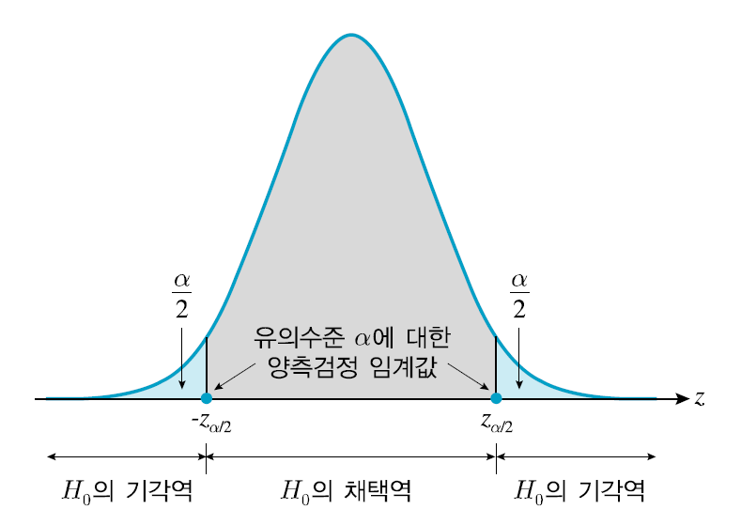
양측검정
귀무가설 H₀ : θ = θ₀ 에 대한 대립가설 H₁ : θ ≠ θ₀ 으로 구성된 검정
유의수준을 α라 하면, 양쪽 꼬리확률이 각각 α/2가 되는 두 임계값 ±z_{α/2}에 의해 세 영역으로 분리된다.
양쪽 꼬리부분은 귀무가설 H₀을 기각시키는 기각역이고 중심부분은 H₀을 기각시키지 못하는 채택역이다.

Slide 14
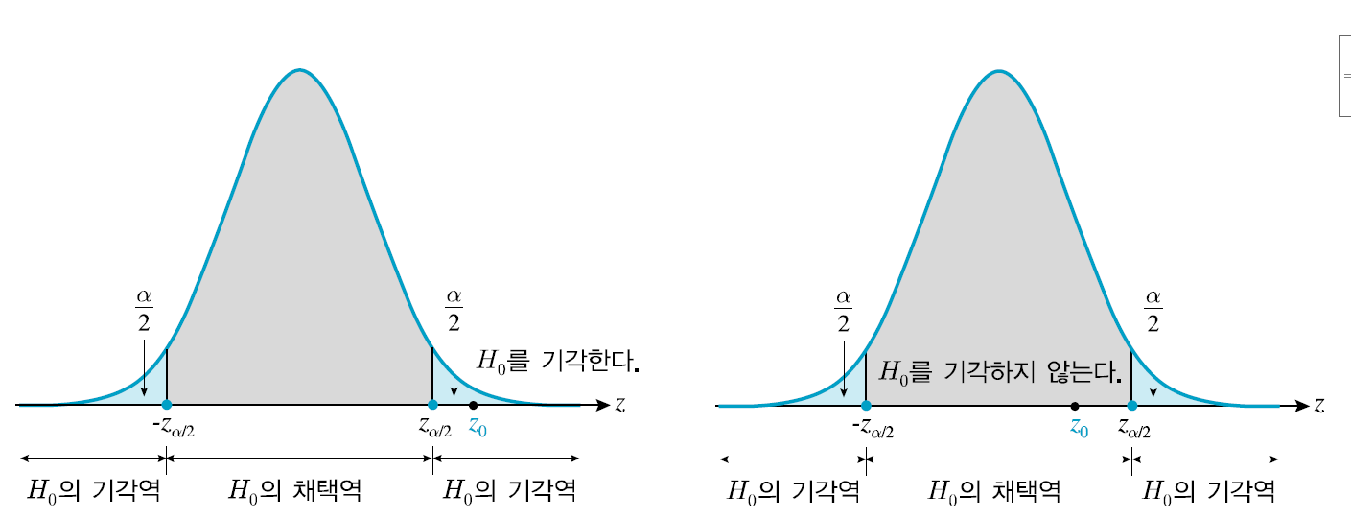
양측검정
검정통계량의 관찰값이 채택역 안에 놓이면 H₀을 채택하고, 기각역 안에 놓이면 H₀을 기각한다.
검정통계량의 관찰값 : z₀
귀무가설 H₀을 기각한다.
귀무가설 H₀을 기각하지 않는다.

Slide 15
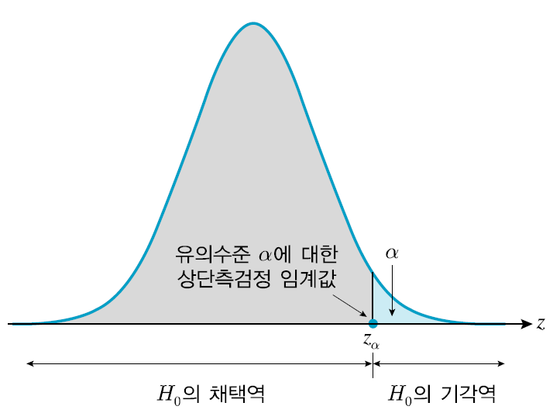
상단측검정
귀무가설 H₀ : θ ≤ θ₀에 대하여 대립가설 H₁ : θ > θ₀으로 구성된 검정
유의수준을 α라 하면, 위쪽 꼬리확률이 α가 되는 임계값 z_{α}에 의해 두 영역으로
분리된다.
위쪽 꼬리부분은 귀무가설 H₀을 기각시키는 기각역이고 아래쪽부분은 H₀을 기각
시키지 못하는 채택역이다.

Slide 16
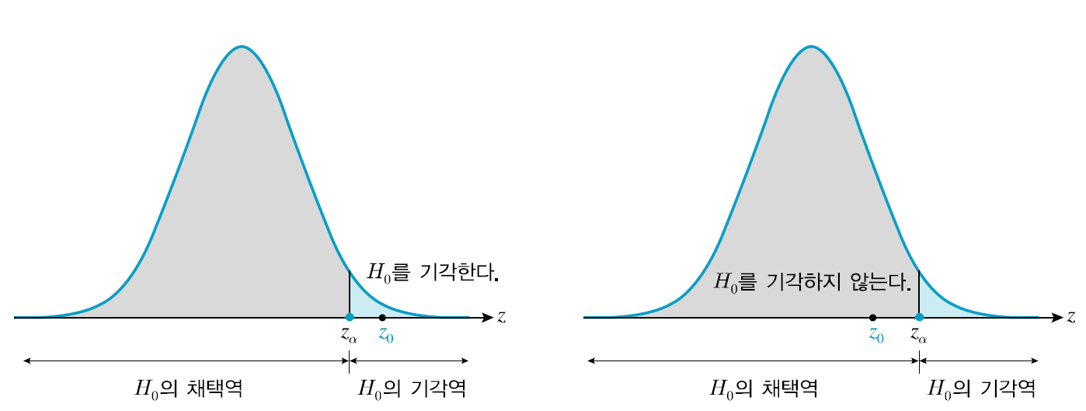
상단측검정
검정통계량의 관찰값이 채택역 안에 놓이면 H₀을 채택하고, 기각역 안에 놓이면 H₀을 기각한다.
검정통계량의 관찰값 : z₀
귀무가설 H₀을 기각한다.
귀무가설 H₀을 기각하지 않는다.

Slide 17
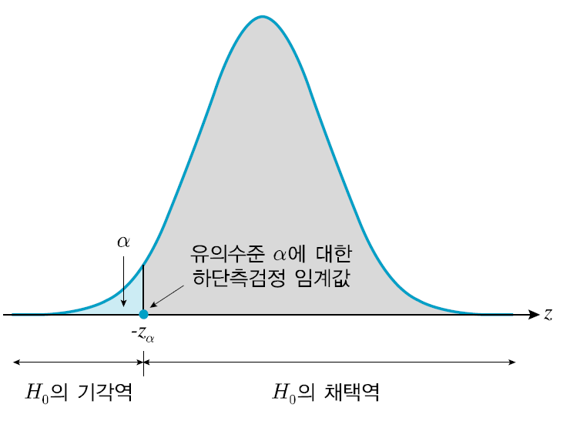
하단측검정
귀무가설 H₀ : θ ≥ θ₀에 대하여 대립가설 H₁ : θ < θ₀으로 구성된 검정
유의수준을 α라 하면, 아래쪽 꼬리확률이 α가 되는 임계값 - z_{α}에 의해 두 영역으로 분리된다.
아래쪽 꼬리부분은 귀무가설 H₀을 기각시키는 기각역이고 위쪽부분은 H₀을 기각시키지 못하는 채택역이다.

Slide 18
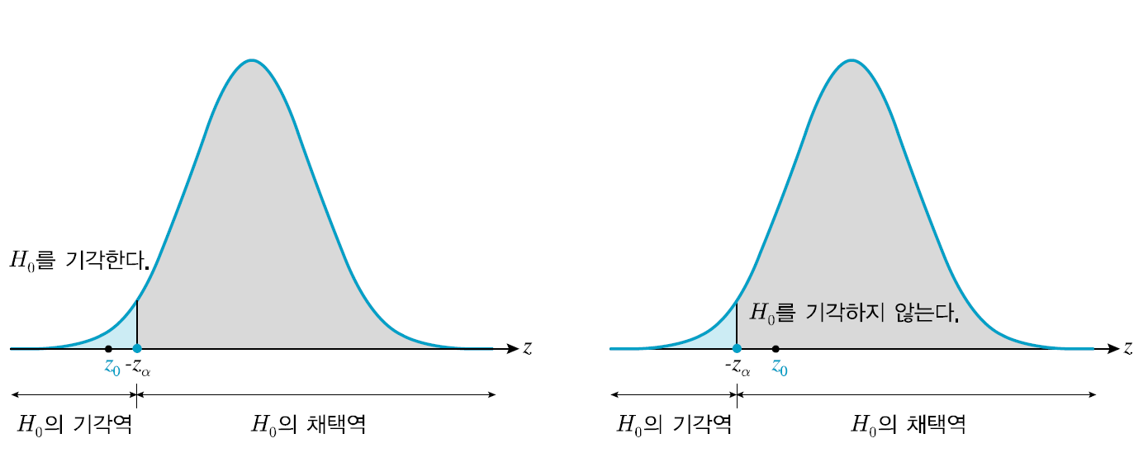
하단측검정
검정통계량의 관찰값이 채택역 안에 놓이면 H₀을 채택하고, 기각역 안에 놓이면 H₀을 기각한다.
검정통계량의 관찰값 : z₀
귀무가설 H₀을 기각한다.
귀무가설 H₀을 기각하지 않는다.

Slide 19
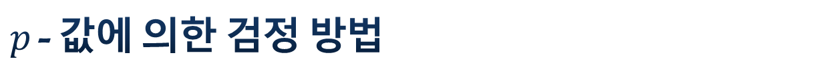
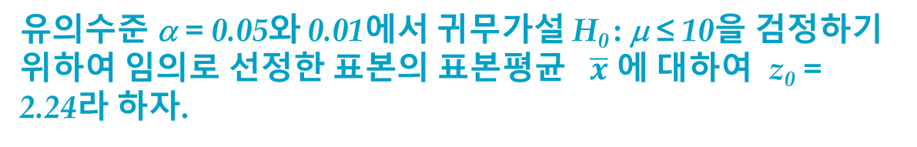
$p$- 값에 의한 검정 방법
p - 값^{p-value} : 귀무가설 H₀이 참이라고 가정할 때, 관찰값에 의해 H₀을 기각시킬 가장 작은 유의수준
예
유의수준 α = 0.05와 0.01에서 귀무가설 H₀ : μ ≤ 10을 검정하기 위하여 임의로 선정한 표본의 표본평균 $\overline{x}$ 에 대하여 z₀ = 2.24라 하자.
이때 H₀을 기각시킬 가장 작은 임계값은 2.24이며, 이에 대한 유의수준은 P(Z ≥ 2.24) = 0.0125이고 따라서 p-값 = 0.0125이다.

Slide 20
$p$- 값에 의한 검정 방법
유의수준 α = 0.05에서 상단측검정의 기각역은 Z > z_{0.05} = 1.645이고 관찰값 2.24는 기각역 안에 놓이므로 H₀을 기각시킨다.
유의수준 α = 0.01에서 상단측검정의 기각역은 Z > z_{0.01} = 2.58이고 관찰값 2.24는 기각역 안에 놓이지 않으므로 H₀을 기각시키지 않는다.
유의수준과 p-값의 비교 : 0.01 < p-값 = 0.0125 < 0.05

Slide 21
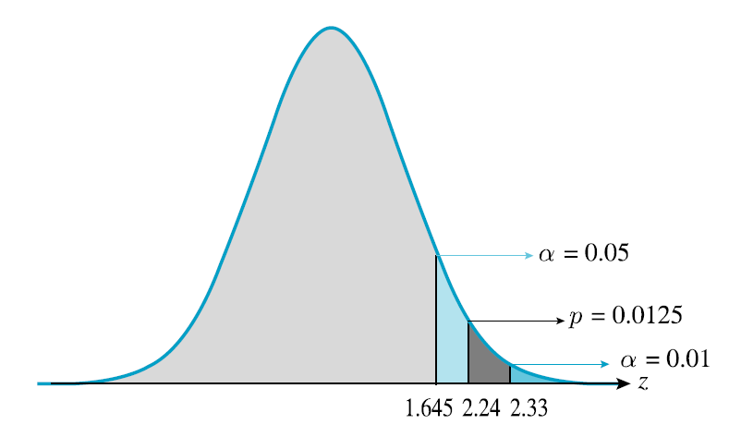
$p$- 값에 의한 검정 방법
p-값이 유의수준보다 작으면 귀무가설 H₀을 기각하고, p-값이 유의수준보다 크면 귀무가설 H₀을 기각하지 않는다.
p-값이 유의수준 5%보다 작으므로 유의수준 5%에서 H₀을 기각한다.
p-값이 유의수준 1%보다 크므로 유의수준 1%에서 H₀을 기각하지 않는다.

Slide 22
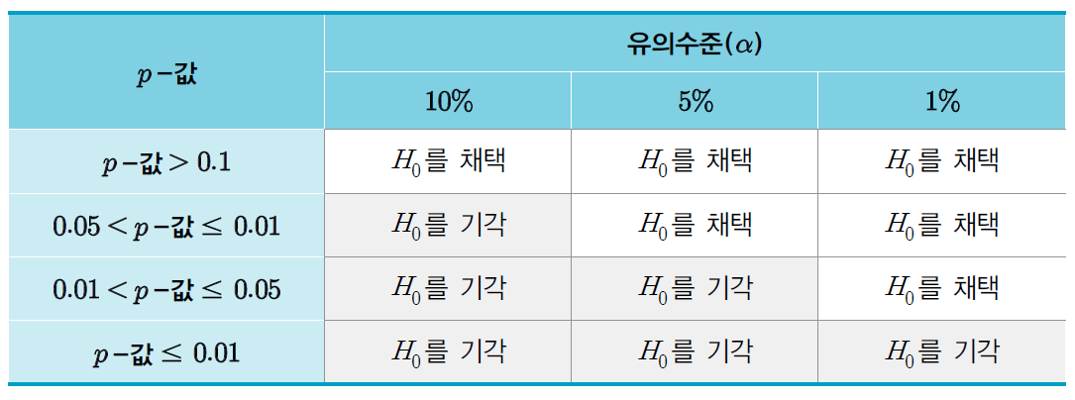
$p$- 값에 의한 검정 방법

Slide 23
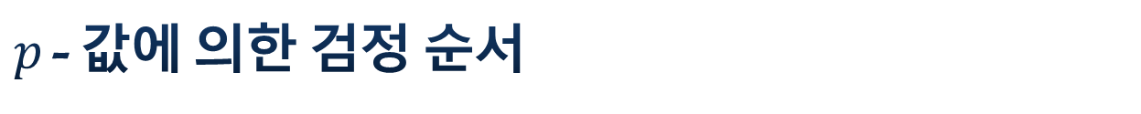
$p$- 값에 의한 검정 순서
❶ 대립가설 H₁을 설정한다. 이때 등호는 항상 귀무가설에서 사용한다.
❷ 유의수준 α를 정한다.
❸ 적당한 검정통계량을 선택한다.
❹ p-값을 구한다.
❺ p-값 ≤ α이면 귀무가설 H₀을 기각시키고, p-값 > α이면 H₀을 기각시키지 않는다.

Slide 24
신뢰구간과 가설검정의 관계
유의수준 α 와 신뢰구간 100(1 - α)%는 서로 상반되는 개념이다.
모분산 σ ²이 알려진 정규모집단의 모평균 μ에 대한 100(1 - α)% 신뢰구간:
모분산 σ ²이 알려진 정규모집단의 모평균 μ에 대한 H₀ : μ = μ₀에 대한 검정 :
기각역 :
채택역 :
귀무가설에서 주장하는 μ = μ₀이 모평균 μ에 대한 100(1 - α)% 신뢰구간 안에 놓이면 귀무가설을 채택한다.

Slide 25
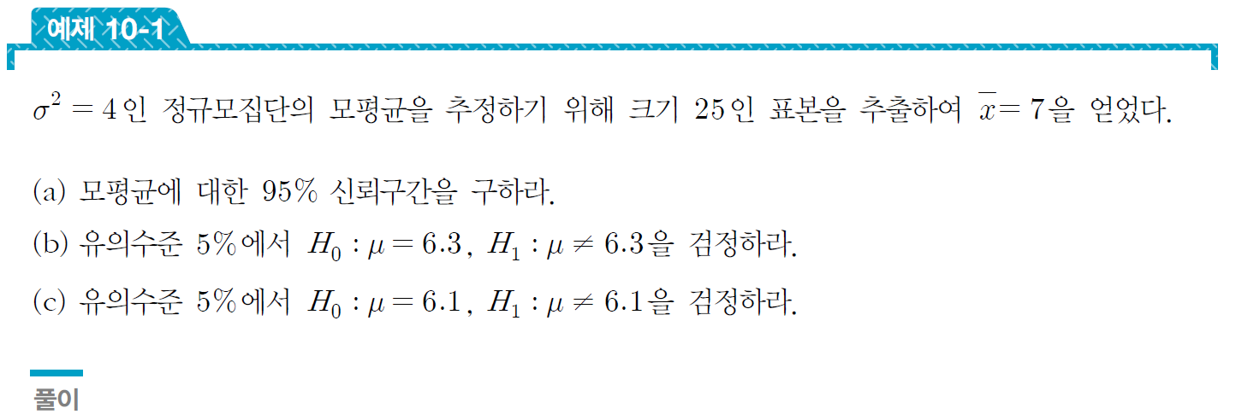
신뢰구간과 가설검정의 관계
(a) 이므로 표본평균 의 표준오차는 이다.
따라서 모평균 μ 에 대한 95% 신뢰구간의 오차한계 : e = 1.96×0.4 = 0.784
μ 에 대한 95% 신뢰구간 : (7 – 0.784, 7 + 0.784) = (6.216, 7.784)

Slide 26
신뢰구간과 가설검정의 관계
(b) 유의수준 5%에서 H₀ : μ = 6.3 이 μ에 대한 95% 신뢰구간 안에 놓이므로 귀무가설 μ = 6.3 은 채택한다.
(c) 유의수준 5%에서 H₀ : μ = 6.1 이 μ에 대한 95% 신뢰구간 안에 놓이지 않으므로 귀무가설 μ = 6.1 은 기각한다.

Slide 27
10.2 모평균의 가설검정

Slide 28
모평균의 가설검정_(모분산 σ ²이 알려진 정규모집단)
모분산 σ ²이 알려진 정규모집단의 모평균을 μ이라 하면, 크기 n인 표본평균은 다음 분포에 따른다.
- 모분산 σ ²이 알려진 정규모집단의 모평균 μ에 대한 귀무가설과 대립가설
- 모평균 μ에 대한 귀무가설을 검정하기 위해 표본평균 를 이용한다.

Slide 29
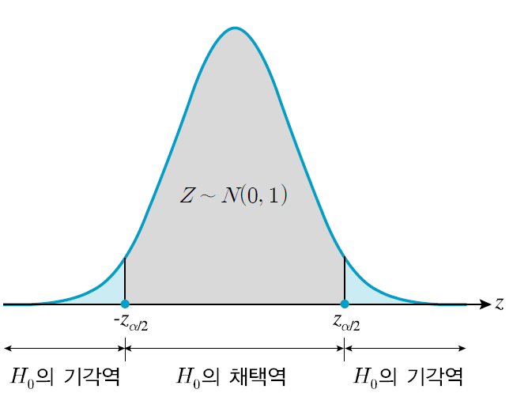
양측검정
귀무가설 H₀ : μ = μ₀ 에 대한 대립가설 H₁ : μ ≠ μ₀ 으로 구성된 검정
귀무가설 H₀ : μ = μ₀이 정당한 것으로 가정하고, 이 주장에 대한 타당성을 검정
- 검정통계량과 확률분포 :
- 미리 주어진 유의수준 α에 대한 H₀ : μ = μ₀의 기각역 : Z ≤ - z_{α/2}, Z ≥ z_{α/2}

Slide 30
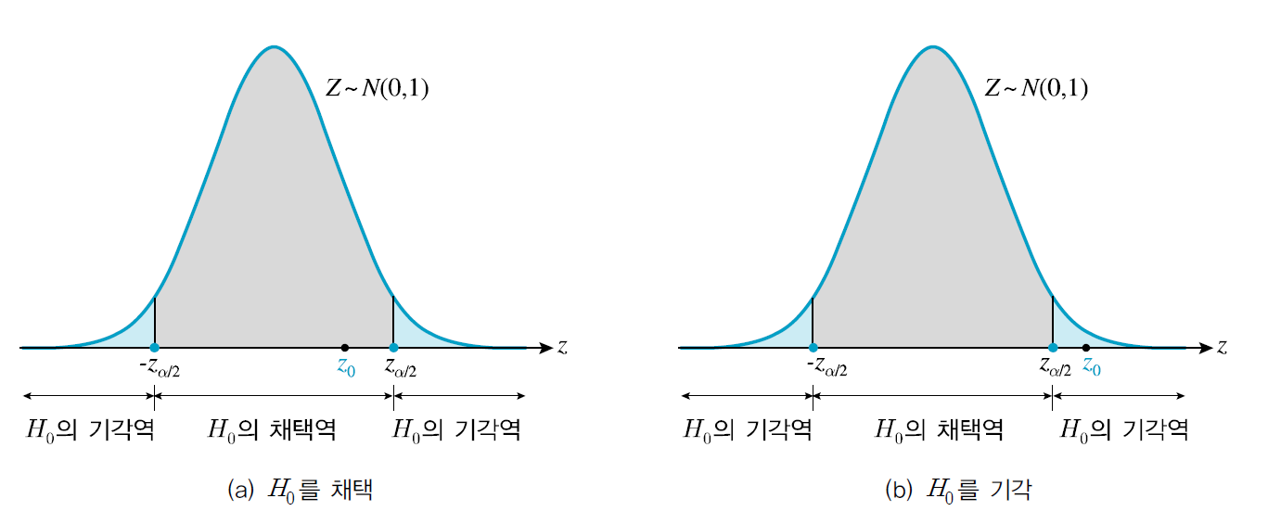
양측검정
- 표본으로부터 얻은 다음 검정통계량의 관찰값
검정통계량의 관찰값 z₀이 채택역 안에 놓이는지 기각역 안에 놓이는지 판단한다.
- H₀ : μ = μ₀의 기각역 :

Slide 31
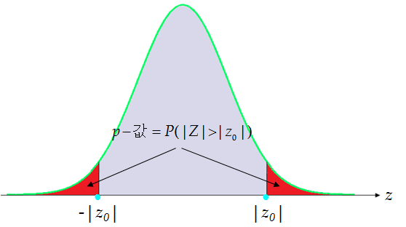
양측검정
- 검정통계량의 관찰값이 z₀인 양측검정에 대한 p – 값 :
p – 값 = P(|Z| > |z₀|) = 2[1 - P(Z < |z₀|)]
p – 값 ≤ α 이면 H₀을 기각하고, p – 값 > α 이면 H₀을 채택한다.

Slide 32
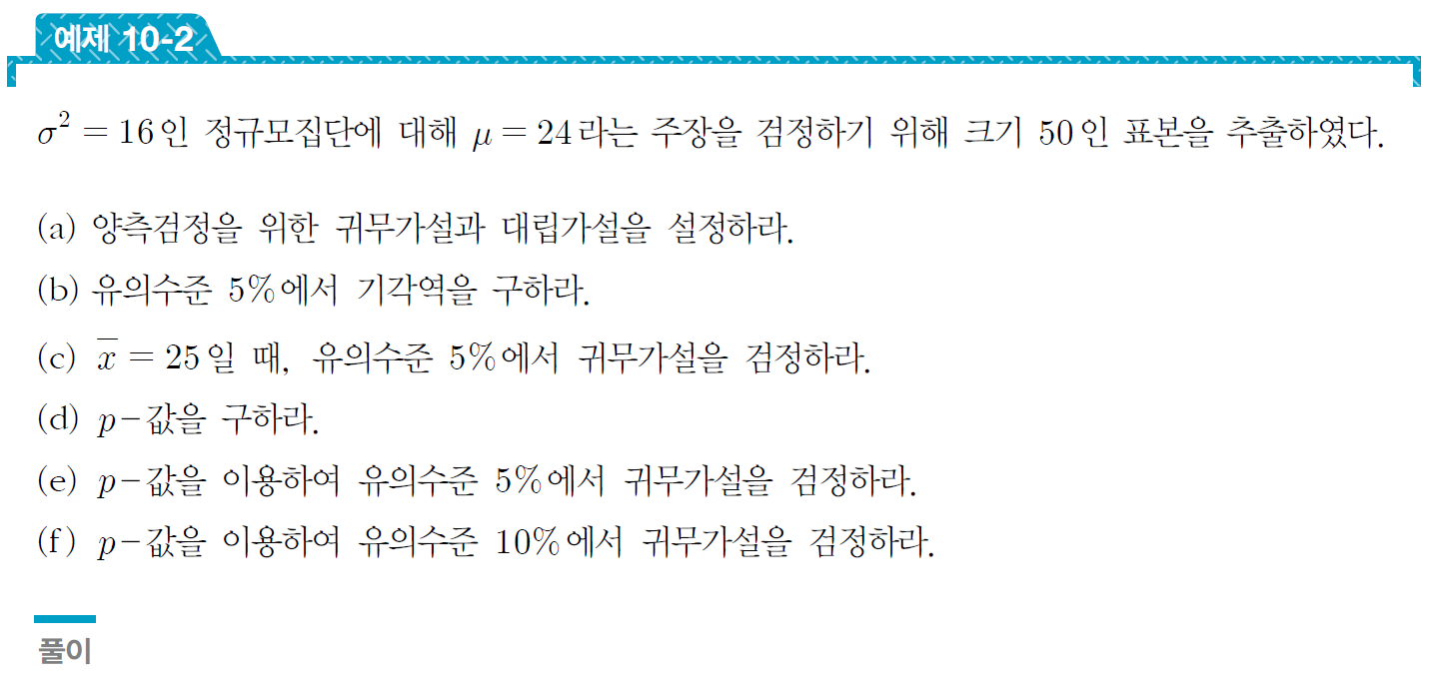
모평균의 가설검정_(모분산 σ ²이 알려진 정규모집단)
(a) 귀무가설은 H₀ : μ = 24이고 이에 대한 대립가설은 H₁ : μ ≠ 24이다.
(b) 유의수준 α = 0.05에 대한 양측검정의 기각역은 R : |Z| > z_{0.025} = 1.96이다.

Slide 33
모평균의 가설검정_(모분산 σ ²이 알려진 정규모집단)
(c) 모표준편차가 σ = 4이고 이므로 검정통계량과 관찰값은 각각 다음과 같다.
(d) 검정통계량의 관측값에 대하여 |z₀| = 1.77이므로 p – 값은 다음과 같다.
(e) p – 값 = 0.0768 > α = 0.05이므로 귀무가설 H₀ : μ = 24를 유의수준 5%에서 기각할 수 없다.
(f) p – 값 = 0.0768 < α = 0.1이므로 귀무가설 H₀ : μ = 24를 유의수준 10%에서 기각한다.

Slide 34
기각역을 이용한 검정 방법
유의수준 5%에서 기각역은 R : |Z| > z_{0.025} = 1.96이고 관찰값이 z₀ = 1.77이므로 관찰값이 기각역 안에 놓이지 않는다. 따라서 귀무가설을 기각할 수 없다.
유의수준 10%에서 기각역은 R : |Z| > z_{0.05} = 1.645이고 관찰값이 z₀ = 1.77이므로 관찰값이 기각역 안에 놓인다. 따라서 귀무가설을 기각한다.

Slide 35
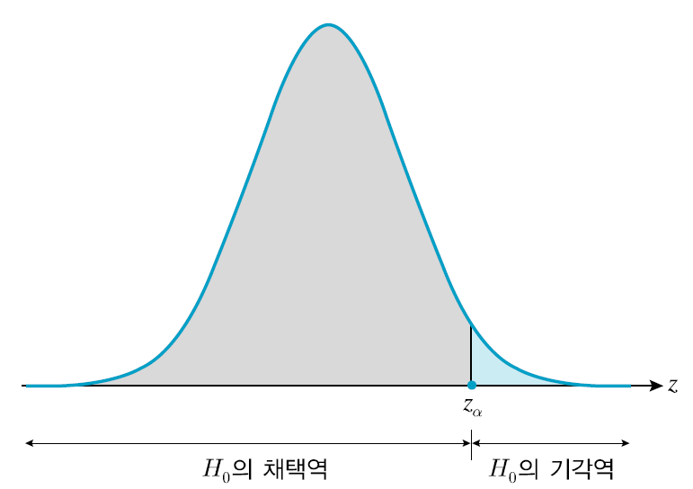
상단측검정
귀무가설 H₀ : μ ≤ μ₀에 대한 대립가설 H₁ : μ > μ₀ 으로 구성된 검정
귀무가설 H₀ : μ = μ₀이 정당한 것으로 가정하고, μ ≤ μ₀에 대한 타당성을 검정
- 검정통계량과 확률분포 :
- 미리 주어진 유의수준 α에 대한 H₀ : μ ≤ μ₀의 기각역 : Z ≥ z_{α}

Slide 36
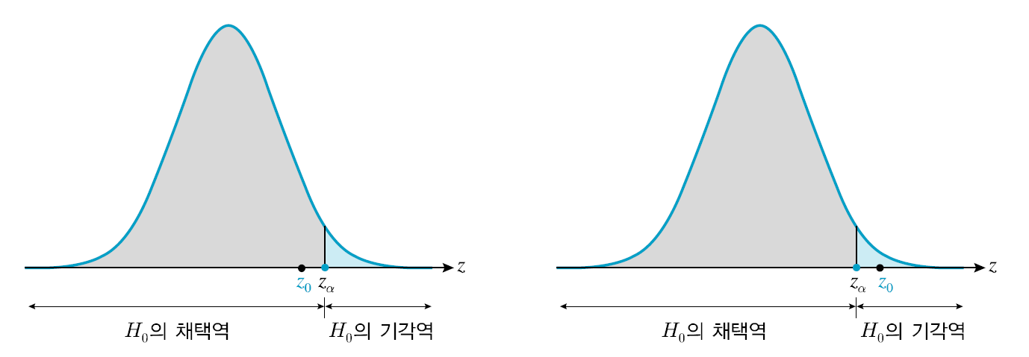
상단측검정
- 표본으로부터 얻은 다음 검정통계량의 관찰값
검정통계량의 관찰값 z₀이 채택역 안에 놓이는지 기각역 안에 놓이는지 판단한다.
- H₀ : μ ≤ μ₀의 기각역 :

Slide 37
상단측검정
- 검정통계량의 관찰값이 z₀인 상단측검정에 대한 p – 값 :
p – 값 = P(Z > z₀)
p – 값 ≤ α 이면 H₀을 기각하고, p – 값 > α 이면 H₀을 채택한다.

Slide 38
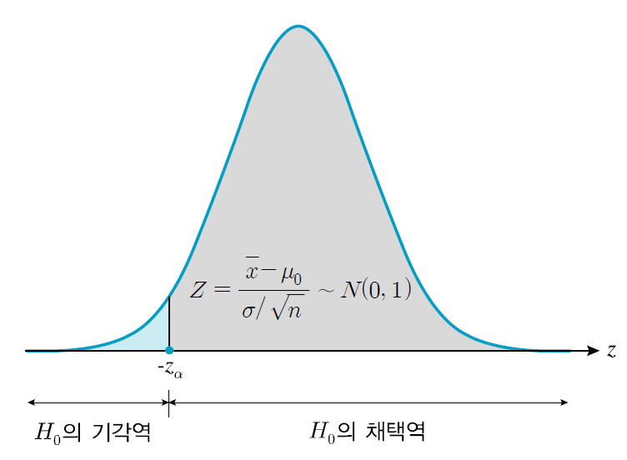
하단측검정
귀무가설 H₀ : μ ≥ μ₀ 에 대한 대립가설 H₁ : μ < μ₀ 으로 구성된 검정
귀무가설 H₀ : μ = μ₀이 정당한 것으로 가정하고, μ ≥ μ₀에 대한 타당성을 검정
- 검정통계량과 확률분포 :
- 미리 주어진 유의수준 α에 대한 H₀ : μ ≥ μ₀의 기각역 : Z ≤ - z_{α}

Slide 39
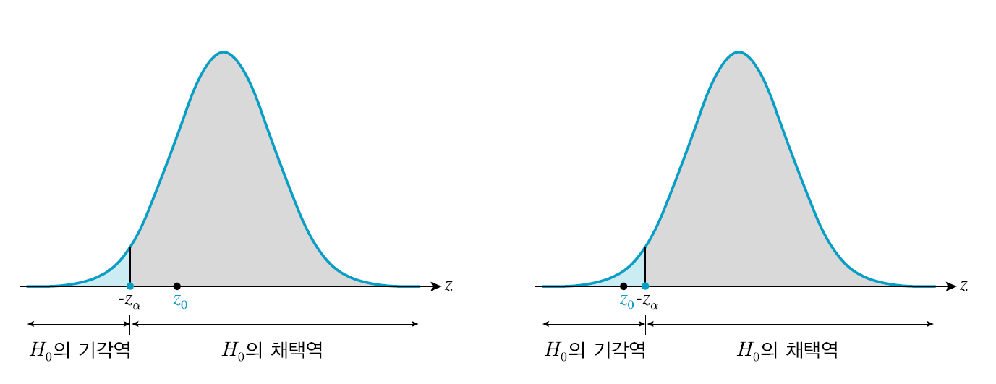
하단측검정
- 표본으로부터 얻은 다음 검정통계량의 관찰값
검정통계량의 관찰값 z₀이 채택역 안에 놓이는지 기각역 안에 놓이는지 판단한다.
- H₀ : μ ≥ μ₀의 기각역 :

Slide 40
하단측검정
- 검정통계량의 관찰값이 z₀인 하단측검정에 대한 p – 값 :
p – 값 = P(Z < z₀)
p – 값 ≤ α 이면 H₀을 기각하고, p – 값 > α 이면 H₀을 채택한다.

Slide 41
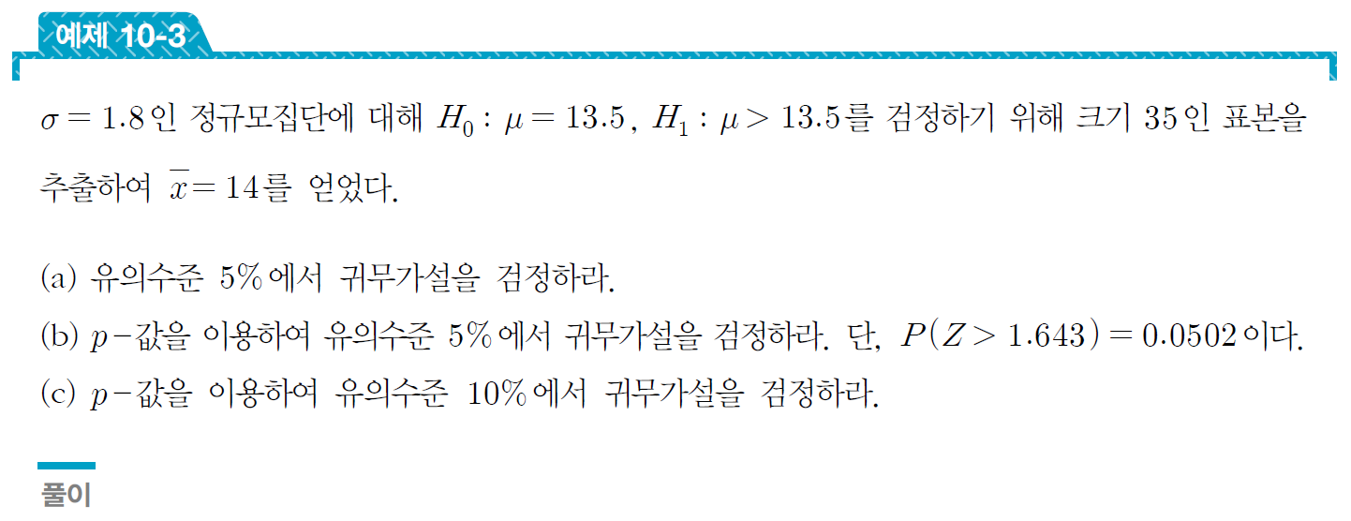
하단측검정
(a) 다음 순서에 따라 가설을 검정한다.
① 기각역을 구한다.
유의수준 α = 0.05에 대한 상단측검정의 기각역은 R : Z ≥ z_{0.05} = 1.645이다.
② 검정통계량을 선정한다.
모표준편차가 σ = 1.8이므로 검정통계량은 이다.

Slide 42
하단측검정
③ 통계량의 관찰값을 구한다.
표본평균이 이므로 관찰값은 이다.
④ 귀무가설 H₀의 기각을 결정한다.
검정통계량의 관찰값 z₀ = 1.643이 기각역 안에 놓이지 않으므로
H₀ : μ = 13.5를 기각할 수 없다.
(b) 검정통계량의 관측값이 z₀ = 1.643이므로 p – 값은 다음과 같다.
따라서 p – 값 = 0.0502 > α = 0.05이므로 귀무가설 H₀ : μ = 13.5를 유의수준 5%에서 기각할 수 없다.
(c) p – 값 = 0.0502 < α = 0.1이므로 귀무가설 H₀ : μ = 13.5를 유의수준 10%에서 기각한다.

Slide 43
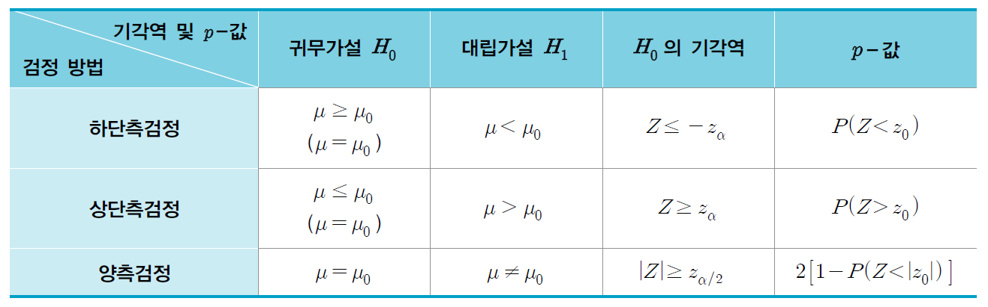
모분산이 알려진 경우, 모평균에 대한 검정 유형과 기각역

Slide 44


모평균 차의 가설검정_두 모분산 $σ_{1}^{}$ , $σ_{2}^{}$ 이 알려진 두 정규모집단
$$2$$
$$2$$
모분산 이 알려진 두 정규모집단의 모평균을 μ₁, μ₂라 하면, 각각 크기 n, m인 표본평균 에 대해 다음 분포를 얻는다.
- 모분산 이 알려진 두 정규모집단의 모평균 차 μ₁ - μ₂ = d₀에 대한 귀무가설과 대립가설
- 모평균 차 μ₁ - μ₂에 대한 귀무가설을 검정하기 위해 표본평균의 차 를 이용한다.

Slide 45
모평균 차에 대한 양측검정
귀무가설 H₀ : μ₁ - μ₂ = d₀에 대한 대립가설 H₁ : μ₁ - μ₂ ≠ d₀으로 구성된 검정
검정통계량과 확률분포 :
검정통계량의 관찰값 :
미리 주어진 유의수준 α에 대한 H₀ : μ₁ - μ₂ = d₀의 기각역 : Z ≤ - z_{α/2}, Z ≥ z_{α/2}
p – 값 = P(|Z| > |z₀|) = 2[1 - P(Z < |z₀|)], p – 값 ≤ α이면 H₀을 기각한다.

Slide 46
모평균 차에 대한 상단측검정
귀무가설 H₀ : μ₁ - μ₂ ≤ d₀에 대한 대립가설 H₁ : μ₁ - μ₂ > d₀으로 구성된 검정
검정통계량과 확률분포 :
검정통계량의 관찰값 :
미리 주어진 유의수준 α에 대한 H₀ : μ₁ - μ₂ ≤ d₀의 기각역 : Z ≥ z_{α}
p – 값 = P(Z > z₀), p – 값 ≤ α이면 H₀을 기각한다.

Slide 47
모평균 차에 대한 상단측검정
귀무가설 H₀ : μ₁ - μ₂ ≥ d₀에 대한 대립가설 H₁ : μ₁ - μ₂ < d₀으로 구성된 검정
검정통계량과 확률분포 :
검정통계량의 관찰값 :
미리 주어진 유의수준 α에 대한 H₀ : μ₁ - μ₂ ≥ d₀의 기각역 : Z ≤ - z_{α}
p – 값 = P(Z < z₀), p – 값 ≤ α이면 H₀을 기각한다.

Slide 48

모분산이 알려진 경우, 모평균 차에 대한 검정 유형과 기각역

Slide 49
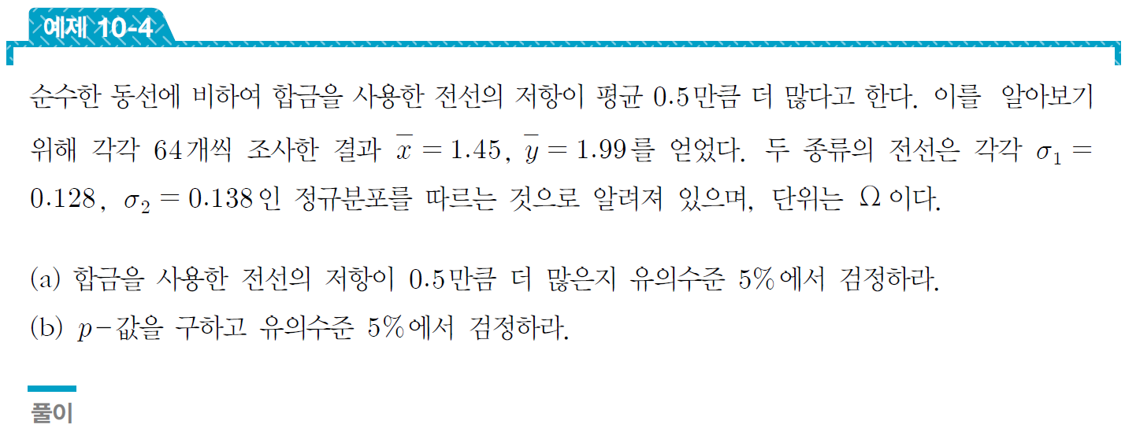
모분산이 알려진 경우, 모평균 차에 대한 검정 유형과 기각역
(a) 순수한 동선과 합금을 사용한 전선의 평균 저항을 각각 μ₁, μ₂라 하고 다음 순서에 따라 가설을 검정한다.
① 귀무가설과 대립가설을 설정한다.
검정하고자 하는 가설 μ₂ - μ₁ > 0.5는 등호가 없으므로 대립가설로 설정한다.즉, 귀무가설은 H₀ : μ₂ - μ₁ ≤ 0.5이고 대립가설은 H₁ : μ₂ - μ₁ > 0.5이다.
② 유의수준 α = 0.05에 대한 상단측검정의 기각역은 R : Z ≥ z_{0.05} = 1.645이다.

Slide 50
모분산이 알려진 경우, 모평균 차에 대한 검정 유형과 기각역
③ 검정통계량을 선정한다.
④ 검정통계량의 관찰값을 구한다.
이므로 검정통계량의 관찰값은 이다.
⑤ 귀무가설 H₀의 기각을 결정한다.
검정통계량의 관찰값 z₀ = 1.70이 기각역 안에 놓이므로 H₀ : μ₁ - μ₂ ≤ 0.5를 기각한다. 즉, 합금을 사용한 전선의 평균 저항이 순수한 동선의 저항보다 0.5 Ω보다 크다고 할 수 있다.
(2) 검정통계량의 관찰값이 z₀ = 1.70이므로 p – 값 = P(Z > 1.70) = 0.0466 < 0.05이고, 따라서 귀무가설 H₀ : μ₁ - μ₂ ≤ 0.5를 기각한다.

Slide 51
10.3 모비율의 가설검정

Slide 52
모비율의 가설검정
모비율 p인 모집단에서 크기 n인 표본을 선정할 때, n이 충분히 크면 표본비율은 다음 분포에 따른다.
- 모비율 p에 대한 귀무가설과 대립가설
- 이때 진위여부를 명확히 밝히기 전까지 귀무가설에 대한 주장을 정당한 것으로 간주하므로 모비율은 p = p₀으로 생각한다. 따라서 표본비율에 대해 다음 분포를 얻는다.

Slide 53
모비율에 대한 양측검정
귀무가설 H₀ : p = p₀에 대한 대립가설 H₁ : p ≠ p₀으로 구성된 검정
검정통계량과 확률분포 :
검정통계량의 관찰값 :
미리 주어진 유의수준 α에 대한 H₀ : p = p₀ 의 기각역 : Z ≤ - z_{α/2}, Z ≥ z_{α/2}
p – 값 = P(|Z| > |z₀|) = 2[1 - P(Z < |z₀|)], p – 값 ≤ α이면 H₀을 기각한다.

Slide 54
모비율에 대한 상단측검정
귀무가설 H₀ : p ≤ p₀에 대한 대립가설 H₁ : p > p₀으로 구성된 검정
검정통계량과 확률분포 :
검정통계량의 관찰값 :
미리 주어진 유의수준 α에 대한 H₀ : p ≤ p₀의 기각역 : Z ≥ z_{α}
p – 값 = P(Z > z₀), p – 값 ≤ α이면 H₀을 기각한다.

Slide 55
모비율에 대한 하단측검정
귀무가설 H₀ : p ≥ p₀에 대한 대립가설 H₁ : p < p₀으로 구성된 검정
검정통계량과 확률분포 :
검정통계량의 관찰값 :
미리 주어진 유의수준 α에 대한 H₀ : p ≥ p₀ 의 기각역 : Z ≤ - z_{α}
p – 값 = P(Z < z₀), p – 값 ≤ α이면 H₀을 기각한다.

Slide 56
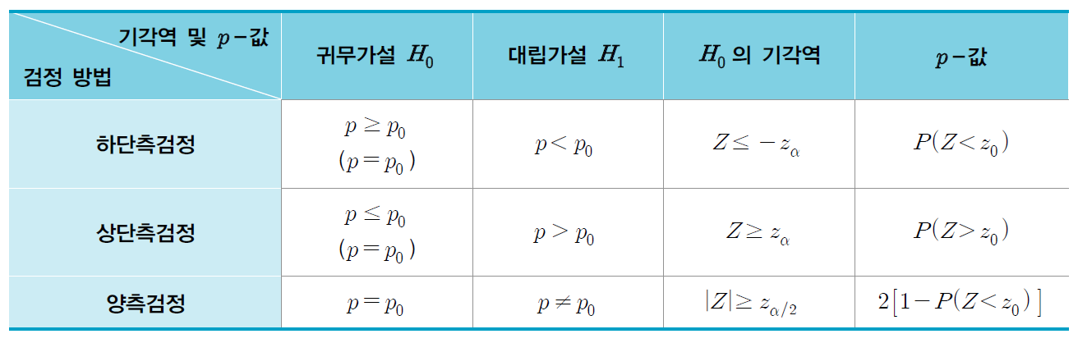
모비율에 대한 검정 유형과 기각역

Slide 57
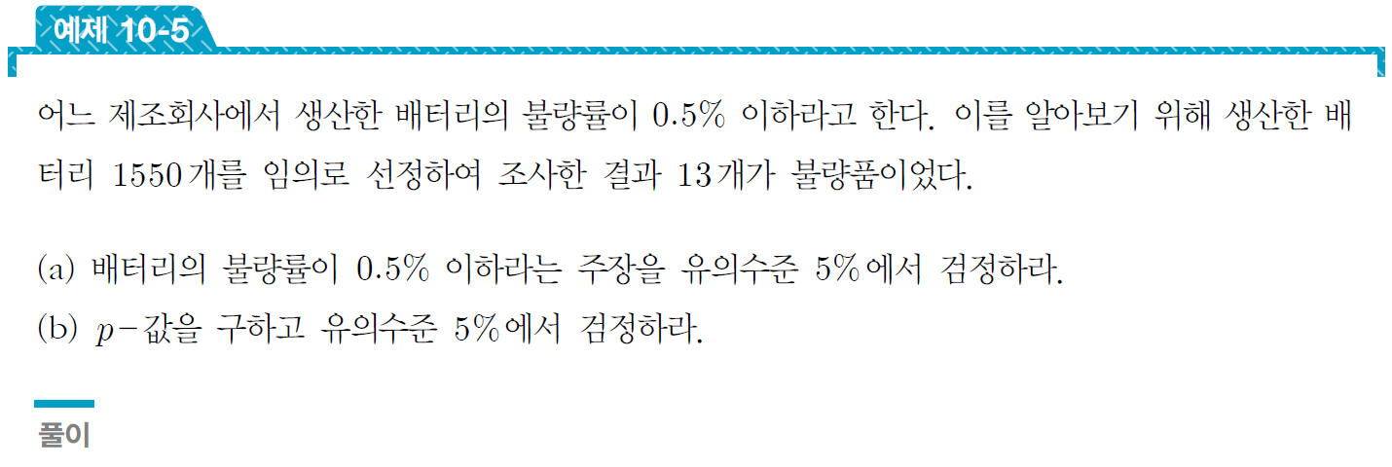
모비율에 대한 검정 유형과 기각역
(a) 다음 순서에 따라 가설을 검정한다.
① 귀무가설과 대립가설을 설정한다.
귀무가설 H₀ : p ≤ 0.005에 대한 대립가설 H₁ : p > 0.005이다.
② 유의수준 α = 0.05에 대한 상단측검정의 기각역은 R : Z ≥ z_{0.05} = 1.645이다.
③ 검정통계량을 선정한다.

Slide 58
모비율에 대한 검정 유형과 기각역
④ 검정통계량의 관찰값을 구한다.
1550개의 배터리 중에서 13개가 불량품이므로 표본비율은 다음과 같다.
따라서 검정통계량의 관찰값은 다음과 같다.
⑤ 귀무가설 H₀의 기각을 결정한다.
검정통계량의 관찰값 z₀ = 1.89가 기각역 안에 놓이므로 H₀ : p ≤ 0.005를 기각한다. 즉, 이 회사에서 생산한 배터리의 불량률이 0.5%이하라는 주장은 타당성이 부족하다.
(2) 검정통계량의 관찰값이 z₀ = 1.89이므로 p – 값 = P(Z > 1.89) = 1 - 0.9706 = 0.0294 < 0.05이고, 따라서 귀무가설 H₀ : p ≤ 0.005를 기각한다.

Slide 59
모비율 차의 가설검정
모비율 p₁, p₂인 두 모집단에서 각각 크기 n, m인 표본을 선정하여 표본비율을 각각 라 하면, n과 m이 충분히 크면 표본비율은 다음 분포에 따른다.
모비율의 차 p₁ – p₂에 대한 귀무가설과 대립가설
이때 n과 m이 충분히 크면 이므로 표본비율의 차에 대해 다음 분포를 얻는다.

Slide 60
모비율 차의 가설검정
모비율의 차 p₁ – p₂ = 0에 대한 귀무가설과 대립가설
그러면 두 모비율이 동일하다, 즉 p₁ = p₂ = p에 대한 검정이므로 두 모집단으로부터 크기 n + m인 단일 표본을 선정하여 성공의 횟수가 각각 x와 y인 경우로 생각할 수 있다. 이때 표본의 성공률을 합동표본비율^{pooled sample proportion}이라 하며, 다음과 같다.
따라서 모비율의 차 p₁ – p₂ = 0에 대한 검정통계량은 다음과 같다.

Slide 61
모비율 차에 대한 양측검정
귀무가설 H₀ : p₁ − p₂ = 0에 대한 대립가설 H₁ : p₁ − p₂ ≠ 0으로 구성된 검정
검정통계량과 확률분포 :
검정통계량의 관찰값 :
미리 주어진 유의수준 α에 대한 H₀ : p = p₀ 의 기각역 : Z ≤ - z_{α/2}, Z ≥ z_{α/2}
p – 값 = P(|Z| > |z₀|) = 2[1 - P(Z < |z₀|)], p – 값 ≤ α이면 H₀을 기각한다.

Slide 62
모비율 차에 대한 상단측검정
귀무가설 H₀ : p₁ − p₂ ≤ 0에 대한 대립가설 H₁ : p₁ − p₂ > 0으로 구성된 검정
검정통계량과 확률분포 :
검정통계량의 관찰값 :
미리 주어진 유의수준 α에 대한 H₀ : p ≤ p₀의 기각역 : Z ≥ z_{α}
p – 값 = P(Z > z₀), p – 값 ≤ α이면 H₀을 기각한다.

Slide 63
모비율 차에 대한 하단측검정
귀무가설 H₀ : p₁ − p₂ ≥ 0에 대한 대립가설 H₁ : p₁ − p₂ < 0으로 구성된 검정
검정통계량과 확률분포 :
검정통계량의 관찰값 :
미리 주어진 유의수준 α에 대한 H₀ : p ≥ p₀ 의 기각역 : Z ≤ - z_{α}
p – 값 = P(Z < z₀), p – 값 ≤ α이면 H₀을 기각한다.

Slide 64
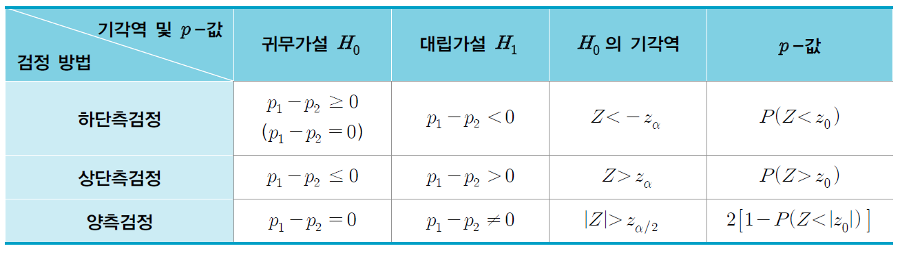
모비율 차에 대한 검정 유형과 기각역

Slide 65
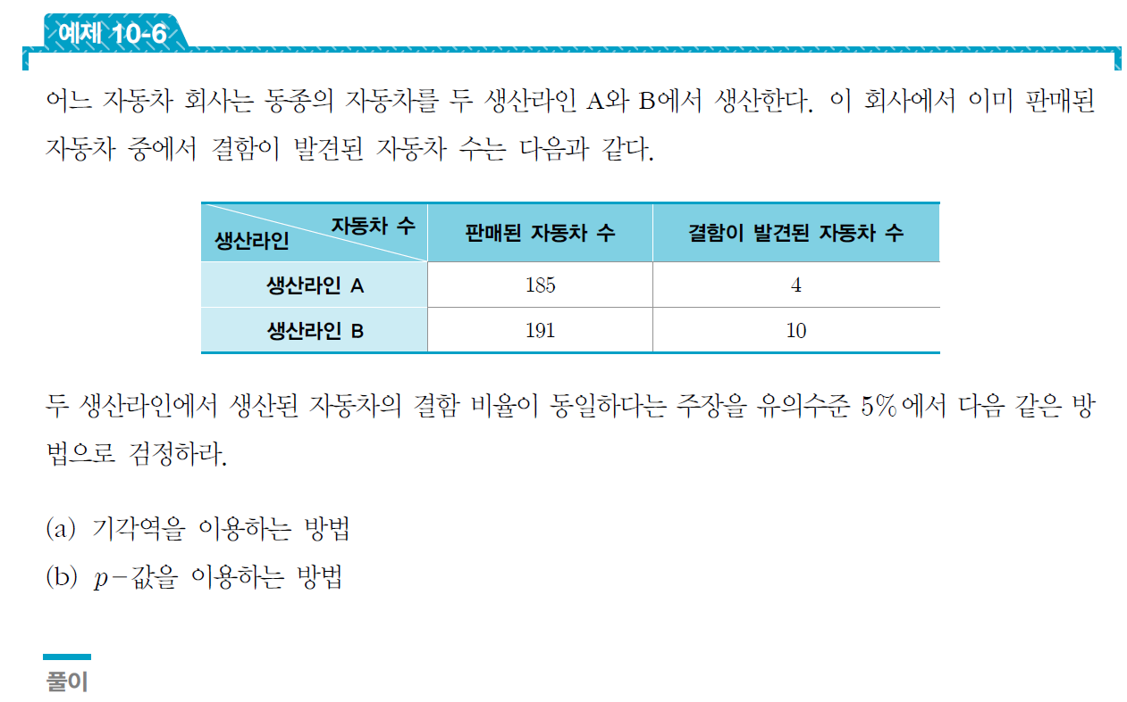
모비율 차에 대한 검정 유형과 기각역

Slide 66
모비율 차에 대한 검정 유형과 기각역
(a) 생산라인 A와 B의 결함 비율을 각각 p₁, p₂라 하고 다음 순서에 따라 가설을 검정한다.
① 귀무가설과 대립가설을 설정한다.
귀무가설 H₀ : p₁ − p₂ = 0에 대한 대립가설 H₁ : p₁ − p₂ ≠ 0이다.
② 유의수준 α = 0.05에 대한 상단측검정의 기각역은
R : Z ≤ - z_{0.025} = - 1.96, Z ≥ z_{0.025} = 1.96
③ 합동표본비율은 다음과 같다.
④ 검정통계량을 정한다.

Slide 67
모비율 차에 대한 검정 유형과 기각역
⑤ 검정통계량의 관찰값을 구한다.
두 표본비율이 각각 이므로 검정통계량의 관찰값은 다음과 같다.
⑥ 귀무가설 H₀의 기각을 결정한다.
검정통계량의 관찰값 z₀ = - 1.57이 기각역 안에 놓이지 않으므로 H₀ : p₁ − p₂ = 0을 기각하지 않는다.
(b) 검정통계량의 관찰값이 z₀ = - 1.57이므로 p – 값 = 2[1-P(Z<1.57)] = 0.1164 > 0.05이고, 따라서 귀무가설 H₀ : p₁ − p₂ = 0을 기각하지 않는다.

Slide 68
적합도 검정
단일 모비율에 대한 주장 또는 두 모비율의 등가성, 즉 p₁ = p₂에 대한 주장을 검정하기 위하여 정규분포를 사용하였다.
여러 개의 범주에 대한 등가성, 즉 p₁ = p₂ = p₃ = … = p_{k} = p 에 대한 주장을 검정하기 위하여 카이제곱분포를 사용한다.
기대도수 ^{expected frequency} : 이론적으로 각 범주에 대한 기대되는 도수
관측도수^{observed frequency} : 실험이나 관측에 의하여 실제로얻어진 각 범주의 도수

Slide 69
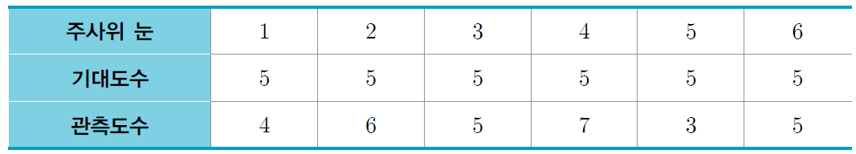
적합도 검정
적합도^{goodness of fit} : 실험 또는 관찰로부터 얻은 관측도수와
기대도수가 어느 정도로 일치하는가를 나타내는 값
적합도 검정^{goodness-of-fit test} : 관측값들이 어느 정도로 이론
적인 분포에 따르고 있는가를 보이는 검정
예
주사위를 던져서 주사위 눈 i가 나온 비율 p_{i}가 동등한지 검정하기 위해서 공정한 주사위를 30번 던져서 다음 결과를 얻었다고 하자.

Slide 70
적합도 검정
이 경우에 귀무가설과 대립가설은 다음과 같이 정의한다.
귀무가설 H₀ : p₁ = p₂ = p₃ = p₄ = p₅ = p₆ = 1/6
대립가설 H₁ : H₀이 아니다.
- 적합도 검정에서 귀무가설을 채택하거나 기각하는 결정을 위하여 카이제곱분포를 사용하며,
i번째 범주의 도수 n_{i}에 대한 특정한 성질을 갖는 성분의 관측도수 o_{i}와 기대도수 e_{i}에 대하여 다음과 같은 χ²-통계량을 이용한다.
- 이때 범주의 수 k에 대하여 자유도 k – 1인 카이제곱분포를 사용하며, 적합도 검정은 항상 상단측검검정을 이용한다.

Slide 71
적합도 검정 방법
❶ 귀무가설 H₀과 대립가설 H₁을 설정한다.
❷ 유의수준 α 에 대한 기각역을 구한다.
❸ 표본으로부터 검정통계량의 관찰값 을 구한다.
❹ 관찰값 이 기각역 안에 들어 있으면 귀무가설 H₀을 기각시키고, 그렇지
않으면 H₀을 기각시키지 않는다.
예
주사위 눈의 비율이 동일한지 유의수준 5%에서 검정해보자.
① 귀무가설과 대립가설을 설정한다. 귀무가설 H₀ : p₁ = p₂ = p₃ = p₄ = p₅ = p₆ = 1/6 대립가설 H₁ : H₀이 아니다.
② 범주의 수가 6이므로 자유도 5인 카이제곱분포에서 유의수준 α = 0.05에 대한 상단측검정의 기각역은 R :
③ 검정통계량의 관찰값을 구한다.

Slide 72
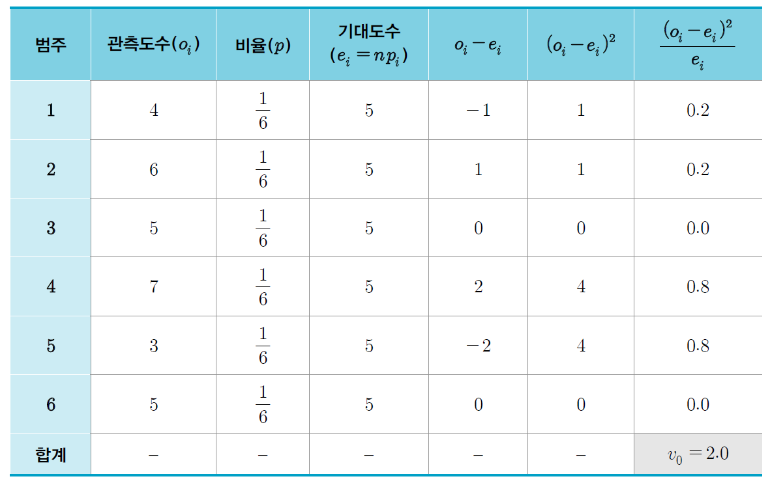
적합도 검정 방법
④ 검정통계량의 관찰값 는 기각역 안에 놓이지 않으므로 귀무가설을 기각하지 않는다. 즉, 주사위는 공정하게 만들어졌다고 할 수 있다.

Slide 73
적합도 검정 방법
귀무가설 H₀ : p₁ = p₂ = … = p_{k} = p의 동등한 비율 p의 값이 주어지지 않는 경우에 다음 합동표본비율을 사용한다.
이때 x_{i}는 i번째 범주의 관찰도수이고 기대도수는 , n = n₁ + n₂ + … + n_{k} 이다.

Slide 74
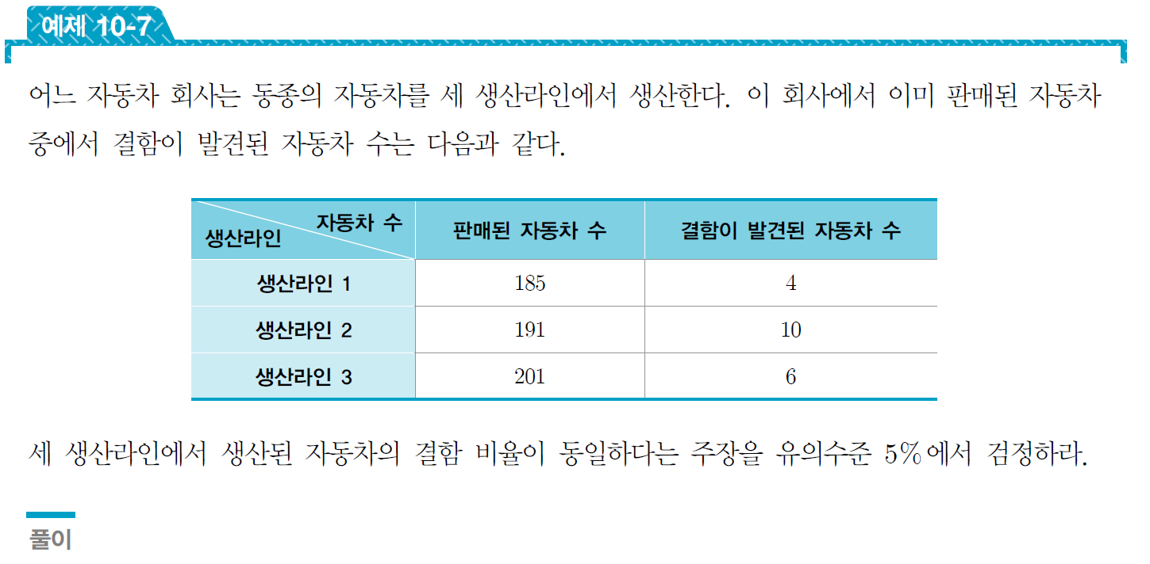
적합도 검정 방법
① 각 라인의 결함비율을 p₁, p₂, p₃이라 하고, 귀무가설과 대립가설을 설정한다.
귀무가설 H₀ : p₁ = p₂ = p₃
대립가설 H₁ : H₀이 아니다.
② 범주의 수가 3이므로 자유도 2인 카이제곱분포에서 유의수준 α = 0.05에 대한 상단측검정의 기각역은 R :

Slide 75
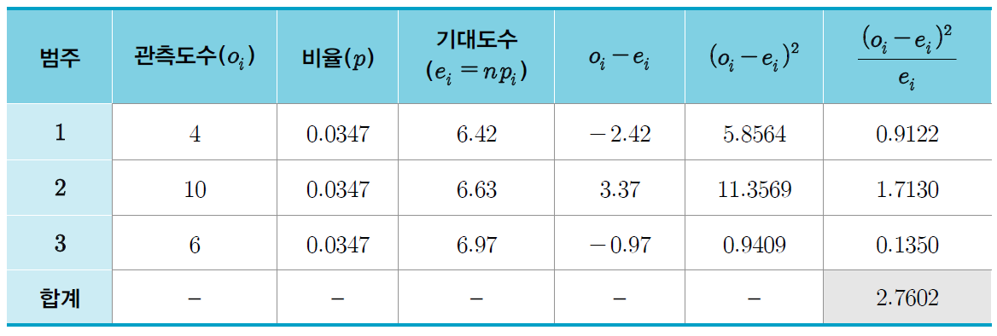
적합도 검정 방법
③ 합동표본비율을 구하면 다음과 같다.
따라서 각 생산라인의 결함이 있을 것으로 기대되는 자동차의 수는 각각 다음과 같다.
④ 검정통계량 의 관찰값을 구한다.
⑤ 검정통계량의 관찰값 는 기각역 안에 놓이지 않으므로 귀무가설을 기각하지 않는다. 즉, 세 생산라인의 결함 비율은 동일하다는 근거가 충분하다.

